Slide 1
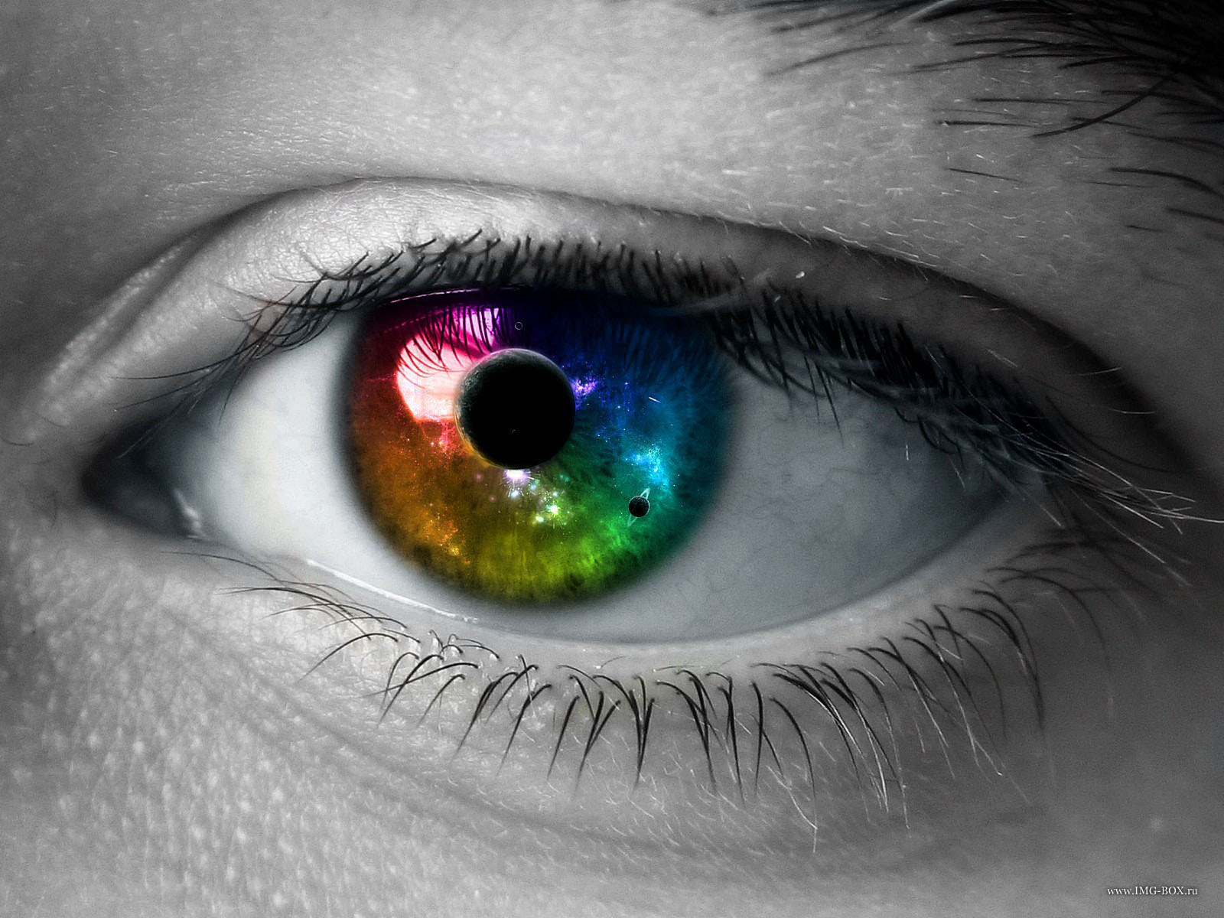
Зорова сенсорна система. Будова ока

Slide 2


Slide 3

Зоровий аналізатор
Дає людині понад 90% інформації

Slide 4
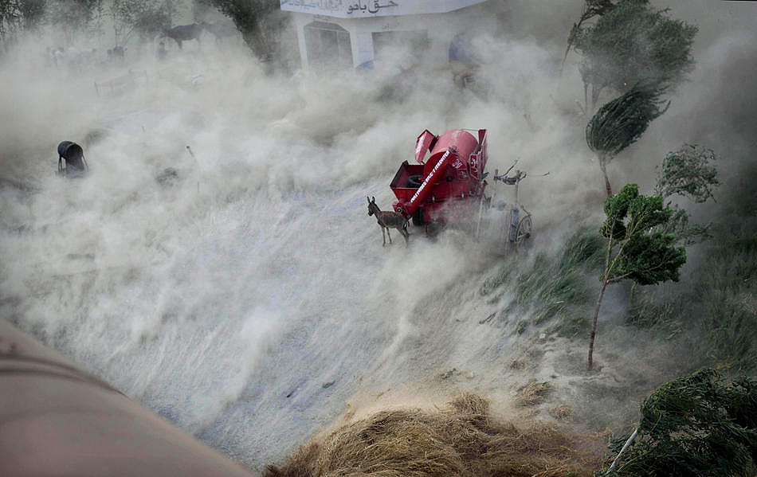
Зоровий аналізатор
Краще один раз побачити…

Slide 5
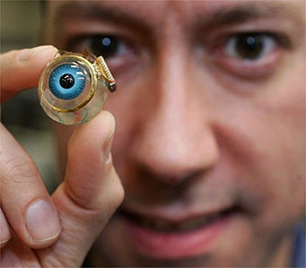
Зоровий аналізатор
Периферична частина – око з паличками і колбочками

Slide 6
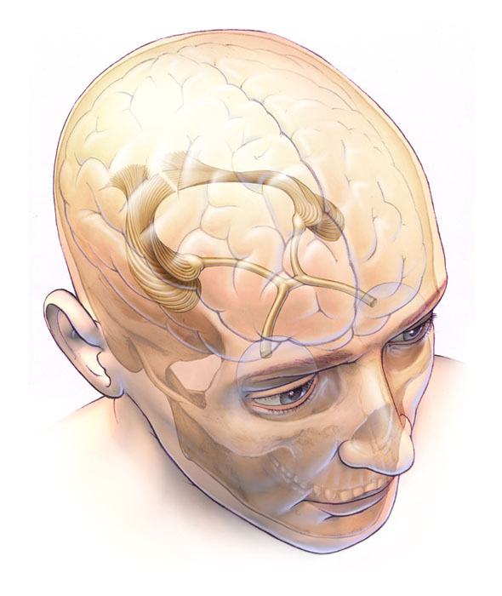
Зоровий аналізатор
Провідний шлях – зорові нерви,
які перехрещуються біля основи мозку

Slide 7
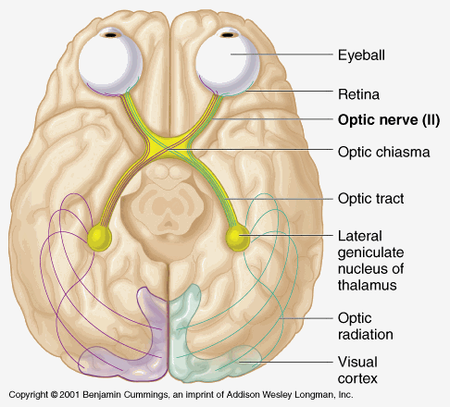
Зоровий аналізатор
Центральна частина – центри
середнього мозку, таламуса і потиличної ділянки кори

Slide 8

Зоровий аналізатор
Сприймає колір, величину, форму, розташування і відстань
між предметами, напрям і швидкість їхнього руху

Slide 9
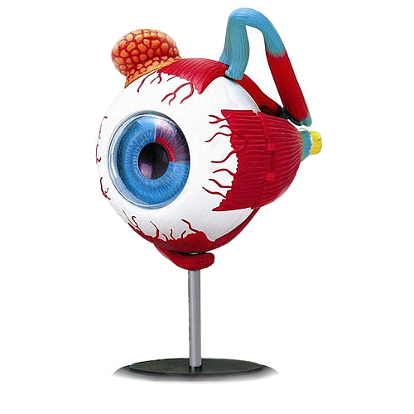
Будова ока
d = 24мм, m = 7…8г

Slide 10
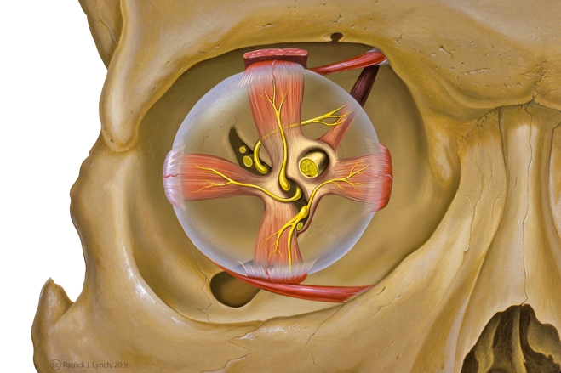
Будова ока
Міститься в орбіті – очній ямці черепа

Slide 11
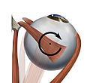
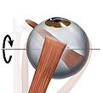
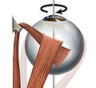
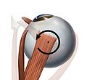
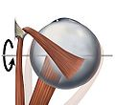
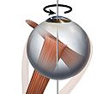
Будова ока
4 прямі м’язи і 2 косі забезпечують кріплення ока в орбіті
і рухи в різних напрямках

Slide 12
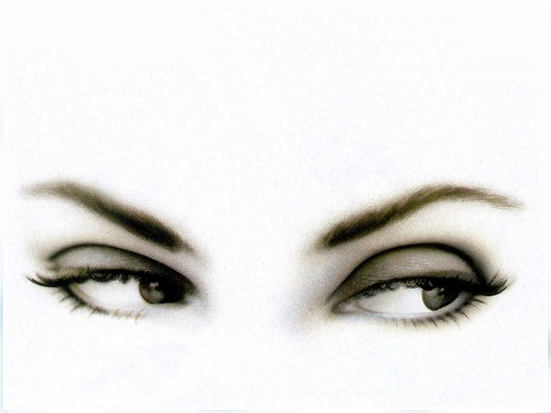
Будова ока
У нормі обидва ока рухаються синхронно

Slide 13
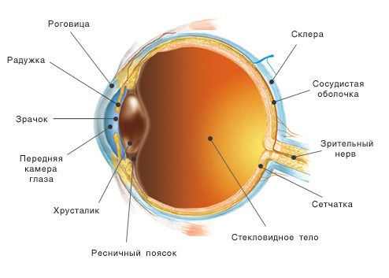
Зовнішня оболонка ока
Склера
Склера непрозора, з колагеновими й еластичними волокнами

Slide 14
Зовнішня оболонка ока
Рогівка
у
Рогівка прозора, без кровоносних судин, містить багато механорецепторів

Slide 15
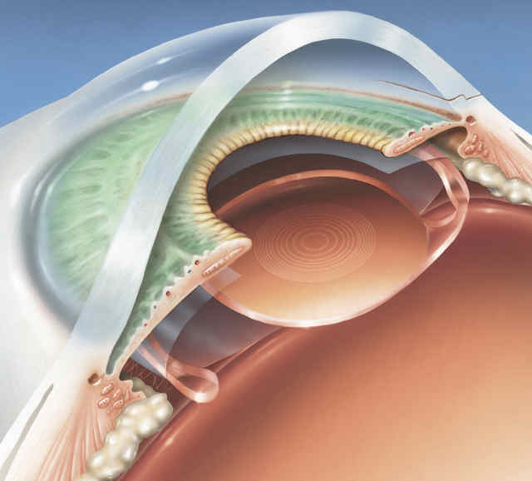
Зовнішня оболонка ока
Операційний
розріз
Рогівка
Під час хірургічних втручань
рогівка заживає сама
без зашивання
Рогівка – перша лінза ока із дуже сильною світлозаломлювальною здатністю

Slide 16
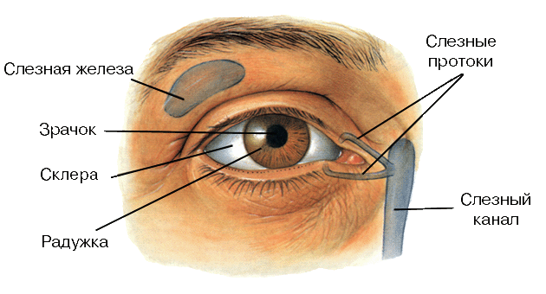
Допоміжний захисний апарат ока
Брова затримують піт із лоба
Слізні протоки
збирають зайву
слізну рідину
Слізна залоза
виробляє слізну рідину,
яка зволожує й
очищає рогівку
Слізний канал
відводить слізну рідину
у носову порожнину

Slide 17

Функції слізної рідини
Зволожує кон'юнктиву (тонка прозора мембрана, що вистилає внутрішню поверхню повік і зовнішню поверхню очного яблука)
Діє як м'який антисептик
Вимиває пил і дрібні частинки
Склад слізної рідини:
97,8% - вода
1,4% - органічні речовини
0,8% - мінеральні солі

Slide 18
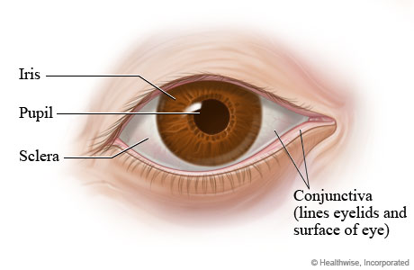
Допоміжний захисний апарат ока
Верхня повіка
Вії
Нижня повіка
Кон’юнктива
Повіки зовні вкриті ніжною шкірою,
зсередини – слизовою кон’юнктивою (переходить на рогівку)

Slide 19
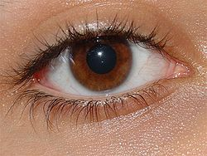
Допоміжний захисний апарат ока
Моргання – захисний рефлекс – відбувається кожні 8…12с

Slide 20
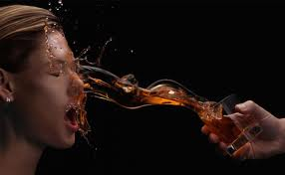
Допоміжний захисний апарат ока
Дотик до рогівки чи різке наближення якогось предмета теж спричиняє моргання

Slide 21
Середня оболонка ока
Судинна
оболонка
Судинна оболонка виконує функцію живлення

Slide 22
Середня оболонка ока
Війчасте тіло
Спереду судинна оболонка переходить у війчасте тіло

Slide 23
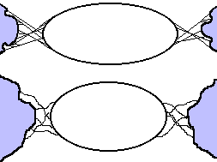
Середня ока
Війчастий м’яз
розслаблений,
кришталик плоский
Війчастий м’яз
скорочений,
кришталик круглий
Війчасте тіло має гладенький війчастий м’яз і війчасті зв’язки,
що прикріплюються до краю кришталика

Slide 24
Середня оболонка ока
Райдужка
Райдужка – передня частина судинної облонки

Slide 25
Середня оболонка ока
Райдужка
Райдужка місить пігменти (чорні, коричневі, жовті), які зумовлюють колір очей

Slide 26
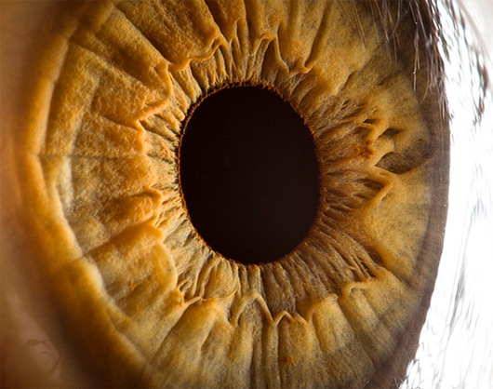
Середня оболонка ока
Зіниця – отвір у райдужці, через який світло потрапляє усередину ока

Slide 27
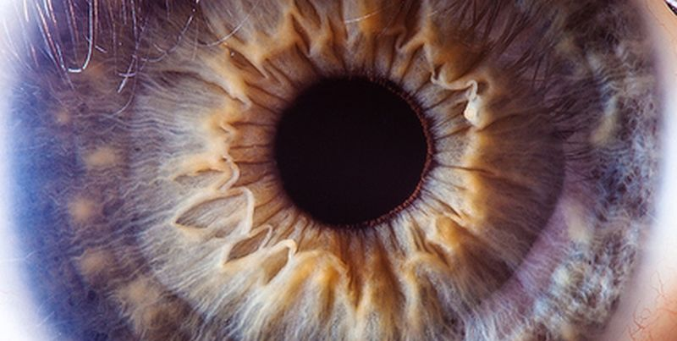
Середня оболонка ока
Завдяки гладеньким м’язам райдужки
зіниця
у темряві розширюється, на світлі звужується

Slide 28
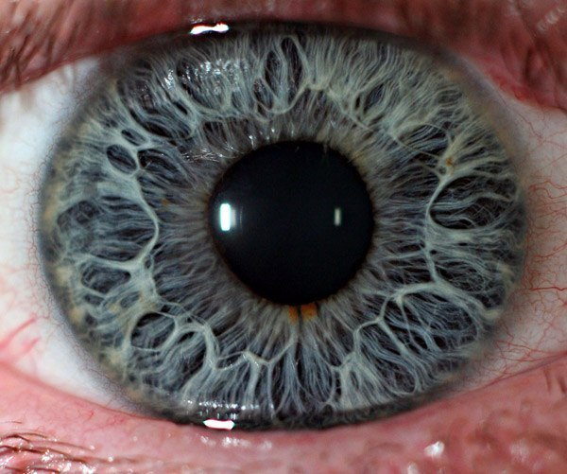
Середня оболонка ока
М’язами райдужки керує ВНС:
збудження ПНС звужує зіниці, збудження СНС - розширює

Slide 29
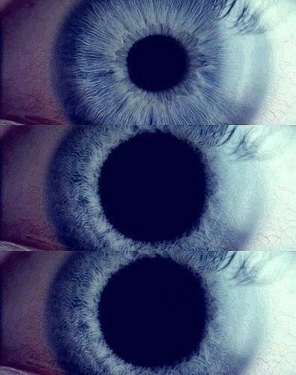
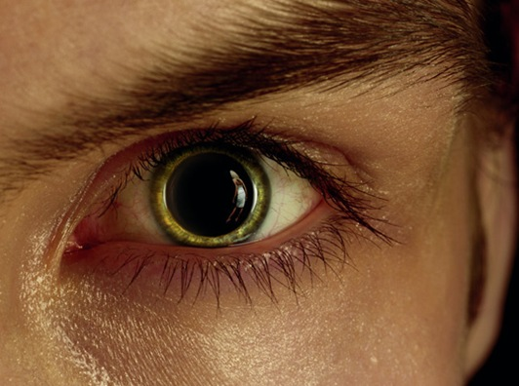
Середня оболонка ока
Про виникненні почуття страху зіниці розширюються. Реакції обох зіниць співдружні

Slide 30
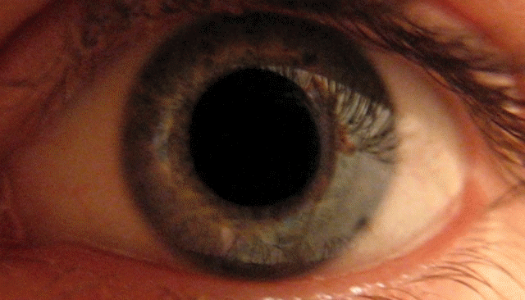
Середня оболонка ока
Зіничний рефлекс

Slide 31
Внутрішня оболонка ока
Сітківка
Сітківка – частина ЦНС, винесена на периферію.
Сприймає світло і створює нервовий імпульс

Slide 32
Внутрішня оболонка ока
Кришталик
Кришталик – прозоре тіло, підвішене на зв’язках до війчастого тіла

Slide 33
Внутрішня оболонка ока
Кришталик
Кришталик є другою (після рогівки) лінзою, не містить судин і нервів

Slide 34
Внутрішня оболонка ока
Склоподібне
тіло
Прозора драглиста маса без судин і нервів, третя лінза

Slide 35
Зорові провідні шляхи
Зоровий нерв
Аксони нервових клітин сітківки (1 000 000) утворюють зоровий нерв

Slide 36
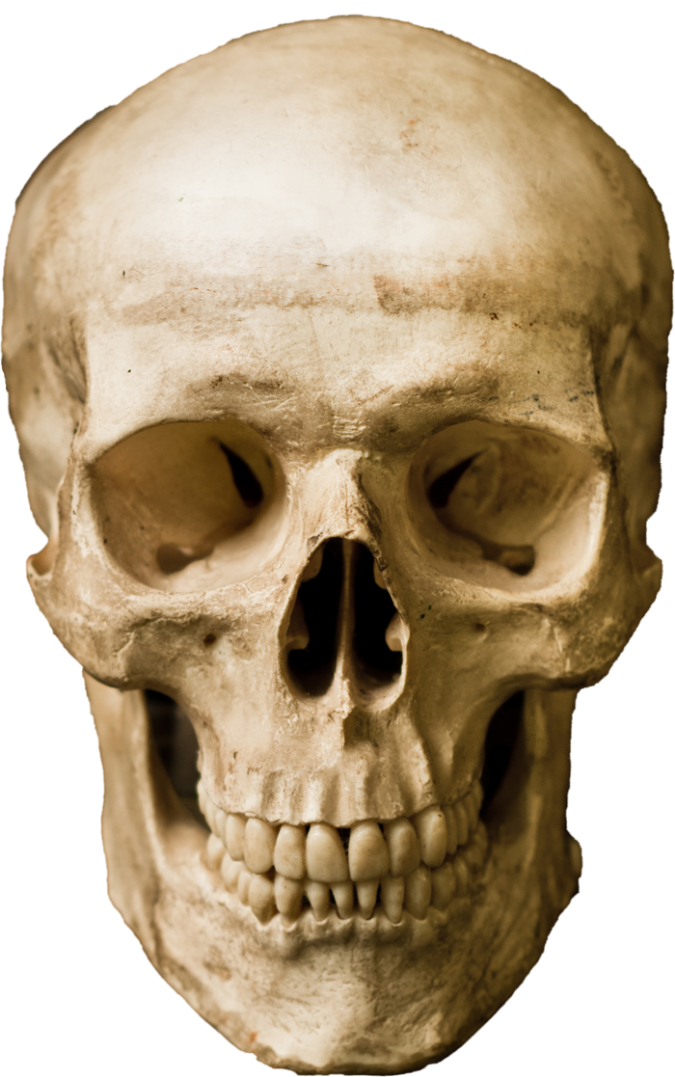
Зорові провідні шляхи
Зоровий нерв через отвір очної ямки заходить у порожнину черепа

Slide 37
Зорові провідні шляхи
Зорове
перехрестя
Зоровий
тракт
Зоровий нерв

Slide 38
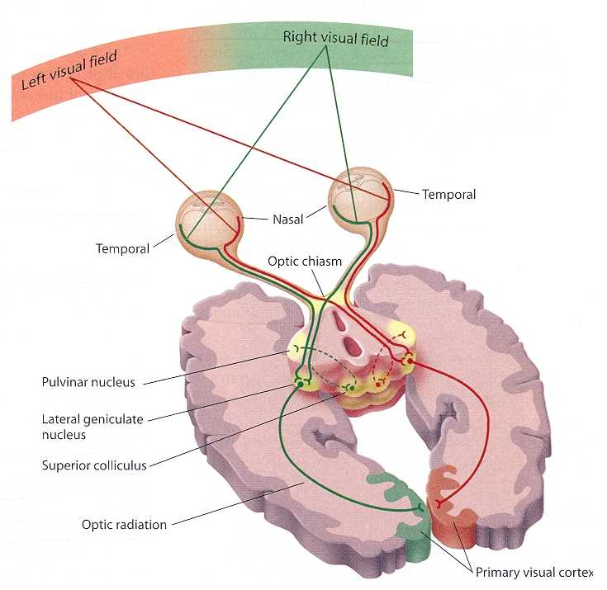
Центральна частина зорового аналізатора
Частина нервових волокон
з лівого (правого) ока
потрапляє
в однойменну півкулю
Частина волокон
в місці зорового перехрестя
переходить
у протилежну півкулю
Кора обох великих півкуль отримує інформацію з обох очей

Slide 39
Все око важить 7 грамів, а склоподібне тіло його - 4 грами.
Кришталик ока новонародженого нагадує кулю, а дорослої людини - двоопуклу лінзу
Діаметр кришталика - 10 міліметрів, а товщина його в центрі - близько 4 міліметрів.
Товщина сітківки ока - близько 0,08 міліметра, а товщина рогівки - близько міліметра.
У добу у людини виділяється зазвичай близько одного кубічного сантиметра сліз.
Діаметр очного яблука приблизно однаковий у всіх людей - близько 24 мм - і майже не змінюється з віком. Тому очі у дітей здаються такими великими.
Чутливість сітківки ока при переході від яскравого світла до темряви протягом 20 хвилин зростає майже в 130 тисяч разів.
Зазвичай людина моргає в середньому 25 разів на хвилину, і кожного разу очі залишаються закритими дві десяті частки секунди
Це цікаво!

Slide 40
Вроджені зміни очного яблука
Травми очей
Тривала робота за комп'ютері
Інфекційнезахворювання
Недотримання правил гігієни
Погане освітлення
Читання лежачи
Причини порушення зору

Slide 41

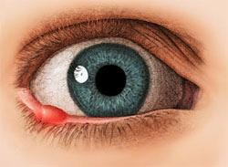
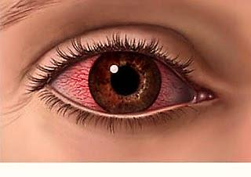
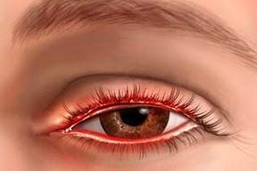
Захворювання очей
Ячмінь - це запалення волосяної цибулини або сальної залози, що знаходиться на краю повіки. Запалення викликають такі мікроорганізми як стафілококи, пневмококи і стрептококи.
Кон'юнктивіт -запалення кон'юнктиви-слизової оболонки повік і очного яблука. Характеризується світлобоязню, почуттям печіння, тяжкості в очах. Вранці вії склеюються слизовими виділеннями. Захворювання викликається, головним чином, інфекцією або шкідливими фізичними і хімічними впливами.
Запалення краю повіки-блефарит. Простий (лускатий) блефарит вражає найчастіше маленьких дітей: краї повік у них товщають і покриваються жовтуватими корочками, головним чином у кутках вій.

Slide 42
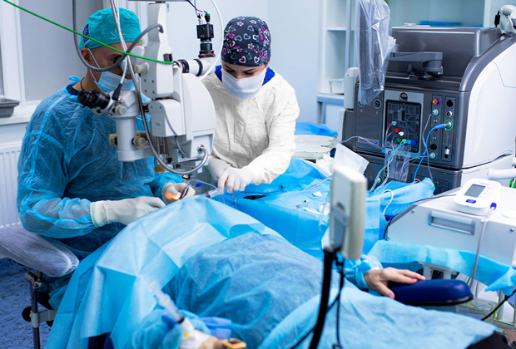
Цікаво знати,що…. Помутніння кришталика спричиняє захворювання катаракту. Причиною виникнення катаракти можуть бути порушення обміну речовин, травми, радіоактивне опромінення. Лікування катаракти потребує хірургічного втручання з видаленням помутнілого кришталика та заміною його на штучний. Тепер таке оперативне втручання є безболісним завдяки лазерній хірургії.

Slide 43
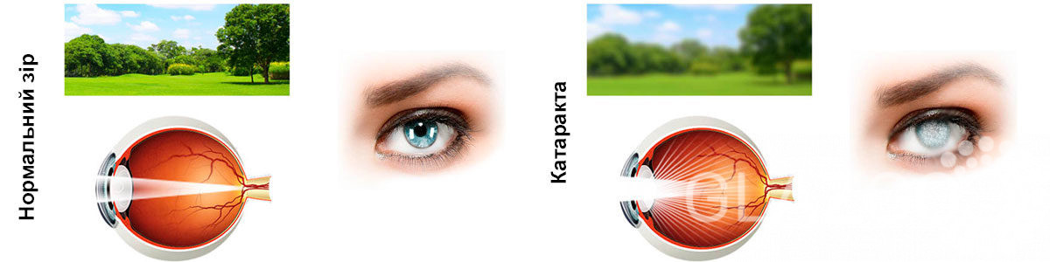


Slide 44
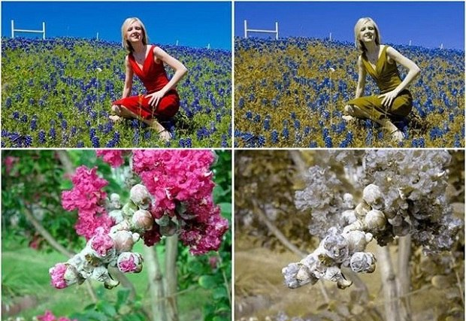
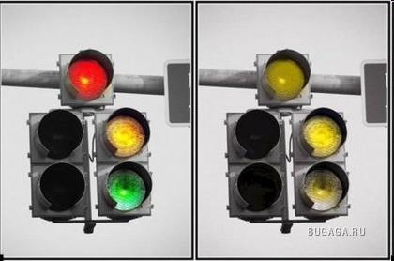
Дальтонізм
До 14 місяців у новонароджених дівчаток і до 16 місяців у хлопчиків спостерігається період повного несприйняття кольорів. Формування відчуття кольору закінчується до 7,5 років у дівчаток і до 8 років у хлопчиків.
Близько 10% чоловіків і менше 1% жінок мають дефект колірного зору (нерозрізнення червоного і зеленого кольорів або, рідше, синього; може бути повне нерозрізнення кольорів)

Slide 45
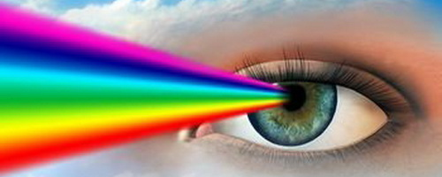
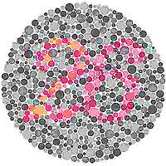

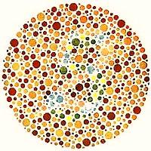

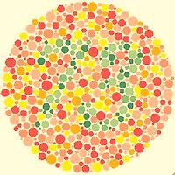

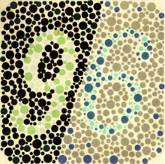

Дальтонізм
Дальтонізм, нездатність правильно визначати ті або інші кольори, може мати спадкову природу або бути викликаним захворюванням зорового нерва або сітківки.
Спадковий дальтонізм зустрічається частіше, вражає обидва ока і не погіршується з часом. Цей варіант дальтонізму в різного ступеня вираженості присутня у 8% чоловіків і 0.4% жінок. Спадковий дальтонізм пов'язаний з X-хромосомою і практично завжди передається від матері-носія гена до сина.
Які цифри ти бачиш на малюнках?

Slide 46
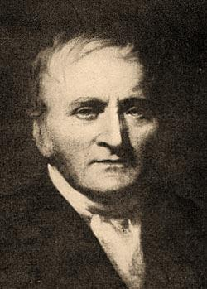
Дальтон був протанопом (не розрізняв червоний колір), але не знав про свою колірну сліпоту до 26 років. У нього були три брати і сестра, і двоє з братів страждали кольоросліпотой на червоний колір. Дальтон докладно описав свій сімейний дефект зору в невеликій книзі. Завдяки його публікації і з'явилося слово «дальтонізм», яке на довгі роки стало синонімом не тільки описаної ним аномалії зору в червоній області спектру, але і будь-якого порушення колірного зору.

Slide 47
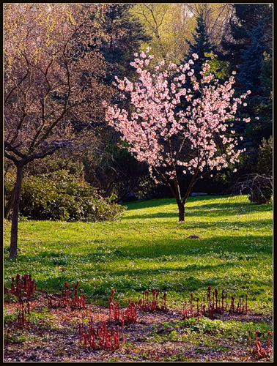
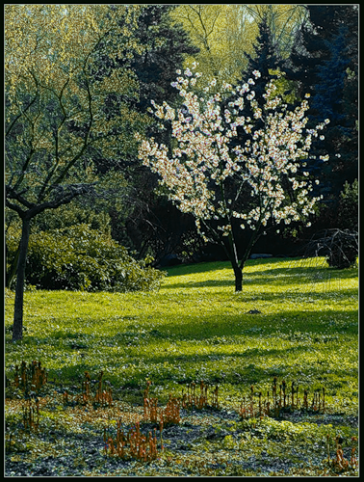
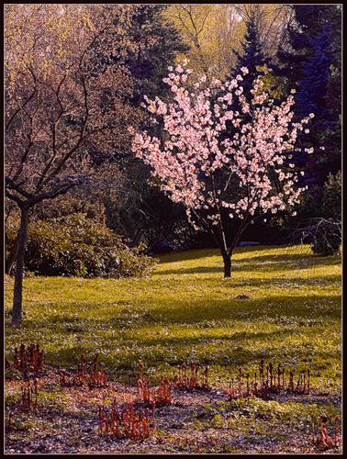
Нормальне сприйняття
Протанопія-знижене сприйняття червоного
Дейтанопія-знижене сприйняття зеленого

Slide 48

Бережіть життя
Як
Зіницю ока!

